Slide 1
路与回路

Slide 2
主要内容
路与回路的基本概念
无向图的连通度
有向图的连通性
极大通路法
二部图
学习要点与基本要求
实例分析

Slide 3
路与回路
定义1 给定图G=<V,E>，设v₀,v₁,…,v_{n}∈V，e₁,e₂,…,e_{n}∈E，其中e_{i}是关联于结点v_{i-1},v_{i}的边，交替序列v₀ e₁v₁e₂… e_{n}v_{n}称为联结v₀到v_{n}的路。
v₀是路的起点，v_{n}是路的终点.
边的数目n称为路的长度.
当v₀=v_{n}时，这条路称作回路.
若路中所有的边e₁,e₂,…,e_{n}均不相同，称作迹.
若路中所有的结点v₀,v₁,…,v_{n}均不相同，则称作通路.
若路中除v₀=v_{n}外，其余结点均不相同的，则称作圈.

Slide 4
路和回路的简单表示法
只用边的序列表示路(回路)，可以表示成e₁,e₂,…,e_{n} 。
在简单图中也可以只用顶点序列表示路(回路)。可以表示成v₀ ,v₂ ,… ,v_{n}。
为了写出非标定图中的路(回路)，可以先将非标定图标成标定图，再写出路与回路。
在非简单标定图中，当只用顶点序列表示不出某些通路(回路)时，可在顶点序列中加入一些边(这些边是平行边或环)，可称这种表示法为混合表示法.

Slide 5
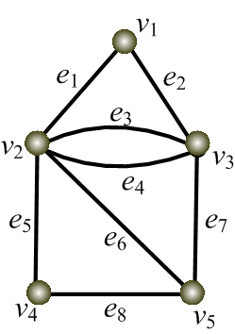

实例1
例1 在下图所示的图中分别找出一条路、迹、通路、回路和圈。
路：v₁e₂v₃e₃ v₂e₄ v₃e₃ v₂e₆ v₅e₇ v₃
迹：v₅e₈v₄e₅v₂e₆v₅e₇v₃e₄v₂
通路：v₄e₈v₅e₆v₂e₁v₁e₂v₃
回路：v₂e₃v₃e₄v₂e₁v₁e₂v₃e₄v₂
圈：v₂e₁v₁e₂v₃e₇v₅e₆v₂
说明：通路一定是迹，迹一定是路，反之不成立。
圈一定是回路，反之不然。

Slide 6
路的存在性
定理1 在一个具有n个结点的图中，如果从结点v_{j}到结点v_{k}存在一条路，则从结点v_{j}到结点v_{k}必存在一条不多于n-1条边的路。
证明 如果从结点v_{j}到结点v_{k}存在一条路，设该路上的结点序列是v_{j}…, v_{i}…, v_{k}，如果这条路中有l 条边，则序列中必有l+1个结点。假设l>n-1，则必有结点v_{s}，它在序列中不止出现一次，即必有结点序列v_{j}…, v_{s}…v_{s}…v_{k}，在路中删掉从v_{s}到v_{s}的这些边，仍是v_{j}到v_{k}的一条路，但这条路比原来的路边数少。如此重复进行下去，必可得到从v_{s}到v_{s}的边数不多于n-1的路。

Slide 7
定理1的推论
推论 在n阶图G中，若从顶点v_{i}到v_{j}（v_{i}≠v_{j}）存在路，则从v_{i}到v_{j}存在长度小于等于n−1的通路.
推论 在一个n阶图G中，若存在v_{i}到自身的回路，则一定存在v_{i}到自身长度小于等于n的回路.
推论 在一个n阶图G中，若存在v_{i}到自身的回路，则一定存在长度小于等于n的圈.

Slide 8
实例2
例2 无向完全图K_{n}(n≥3)中有几种非同构的圈？
解答 长度相同的圈都是同构的，
因而只有长度不同的圈才是非同构的，
易知K_{n}(n≥3)中含长度为3，4，…，n的圈，
所以K_{n}(n≥3)中有n-2种非同构的圈。

Slide 9
无向图的连通性
定义2 在无向图G中，结点u和v之间若存在一条路，则称结点u和v是连通的，记为u∼v。
几点说明：
1.连通关系 R={<u,v>| u,v ∈V且u∼v}是V上的等价关系。
2.连通分支: V关于R的等价类的导出子图。
称V/R={V₁,V₂,…,V_{k}}, G[V₁], G[V₂], …,G[V_{k}]为G的连通分支，连通分支数记作W(G)=m。
定义3 若图G只有一个连通分支，则称G是连通的.
即连通图G的连通分支数W(G)=1。

Slide 10
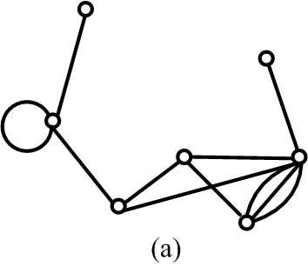
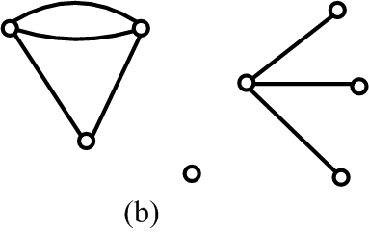
实例3
例3 下列图哪些是连通图？连通分支数是多少？
连通图，W=1
非连通图，W=3

Slide 11
如何定义连通度
问题：如何定量地比较无向图的连通性的强与弱？
点连通度：为了破坏连通性，至少需要删除多少个顶点？
边连通度：为了破坏连通性，至少需要删除多少条边？
“破坏连通性”是指“变得更加不连通” 。

Slide 12
点割集的定义
  定义4 设无向图G=<V,E>为连通图, 若有点集V₁⊂V, 使图G删除了V₁的所有结点后，所得的子图是不连通图，而删除了V₁的任意真子集后，所得到的子图仍是连通图，则称V₁是G的一个点割集。若某一个结点构成一个点割集，则称该结点为割点。
形式化为：
若W(G−V₁)>W(G)且∀V′⊂ V₁, W(G−V′)=W(G), 则称V₁为G的点割集. 若{v}为点割集, 则称v为割点.

Slide 13
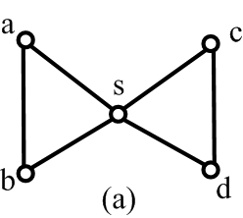
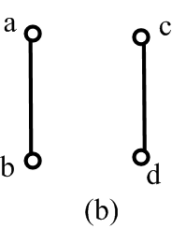
实例4
例4 求下图的割点
删除结点s
连通图，W=1
非连通图，W=2
因此s是割点。

Slide 14
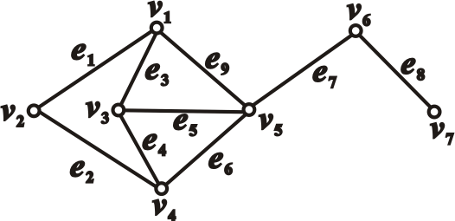
实例5
例5 在下图所示的图中，找出点割集和割点。
点割集：{v₁,v₄}, {v₆}，{v₅}，
割点：v₆ ，v₅
v₂、v₃与v₇不在任何点割集中。

Slide 15
无向图的点连通度
定义 设G是无向图，k(G)=min{|V₁|∣V₁是G的点割集}是G的点连通度，也称作连通度。
几点说明：
1.连通度k(G)表示为了产生一个不连通图所需要删除的点的最少数目。
2. 非连通图的连通度等于0，存在割点的连通图的连通度为1，n阶完全图的连通度为n-1。
3.连通度k(G)表示图G的连通程度， k(G)大表示连通性强，即需要删除更多的点才能使图从连通变为非连通。

Slide 16
边割集
定义5 设无向图G=<V,E>为连通图, 若有边集E₁⊂E, 使图G删除了E₁的所有结点后，所得的子图是不连通图，而删除了E₁的任意真子集后，所得到的子图仍是连通图，则称E₁是G的一个边割集。若某一个结点构成一个点割集，则称该结点为割边（或桥）。
更一般定义为：
若W(G−E₁)>W(G)且∀E′⊂ E₁, W(G−E′)=W(G), 则称E₁为G的边割集. 若{e}为点割集, 则称e为割边.

Slide 17
实例
例 在下图所示的图中，举出边割集和桥的例子。
边割集：{e₁,e₂}, {e₃,e₄,e₅}, {e₁,e₃,e₅,e₆}, {e₇}，{e₈}等
割边：e₇ ，e₈

Slide 18
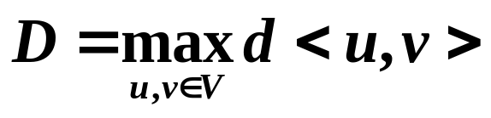
强连通、弱连通、单侧连通
图的直径：
基图：把有向图中边的方向忽略得到的无向图称为该有向图的基图。
定义6 在简单有向图G中，任何一对结点间，至少有一个结点到另一个结点是可达的，则称这个图是单侧连通的.
如果对于图G中的任何一对结点两者之间是互相可达的，则称这个图是强连通的.
如果在图G的基图是连通的，则称该图为弱连通的.

Slide 19
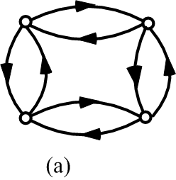
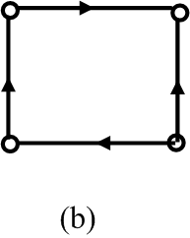
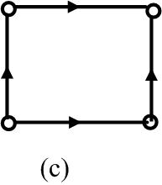
实例
例7 判断下列图的连通性。
强连通的
单侧连通的
弱连通的

Slide 20
二部图
定义 设G＝<V,E>为一个无向图，若能将V分成V₁和V₂(V₁∪V₂＝V,V₁∩V₂＝∅)，使得G中的每条边的两个端点都是一个属于V₁，另一个属于V₂，则称G为二部图（或称二分图，偶图等），称V₁和V₂为互补顶点子集。
常将二部图G记为<V₁,V₂,E>。
若G是简单二部图，V₁中每个顶点均与V₂中所有顶点相邻，则称G为完全二部图，记为K_{r,s}，其中r＝|V₁|，s＝|V₂|。
说明 n阶零图为二部图。

Slide 21
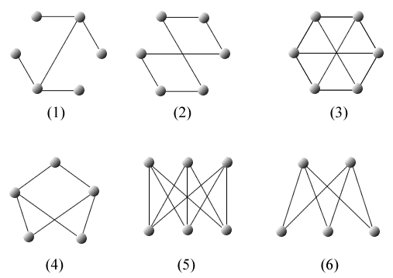
二部图举例
K₆的子图
K₆的子图
K_{3,3}
K_{2,3}
K_{3,3}
K_{2,3}

Slide 22
二部图的判定定理
定理 一个无向图G＝<V,E>是二部图当且仅当G中无奇数长度的回路。
证明 必要性。
若G中无回路，结论显然成立。
若G中有回路，只需证明G中无奇圈。
设C为G中任意一圈，令C＝v_{i1}v_{i2}…v_{il}v_{i1}，易知
l≥2。
不妨设v_{i1}∈V₁，则必有v_{il}∈V-V₁=V₂，
而l必为偶数，于是C为偶圈，
由C的任意性可知结论成立。

Slide 23

二部图的判定定理
充分性。
不妨设G为连通图，否则可对每个连通分支进行讨论.
设v₀为G中任意一个顶点，令
V₁＝{v|v∈V(G)∧d(v₀,v)为偶数}
V₂＝{v|v∈V(G)∧d(v₀,v)为奇数}
易知，V₁≠∅,V₂≠∅,V₁∩V₂＝∅，V₁∪V₂＝V(G)。
下面证明V₁中任意两顶点不相邻,V₂中任意两点不相邻.
若存在v_{i} , v_{j}∈V₁相邻，令(v_{i},v_{j})＝e，
设v₀到v_{i},v_{j}的短线程分别为Г_{i} ,Г_{j} ，
则它们的长度d(v₀,v_{i}),d(v₀,v_{j})都是偶数，
故Г_{i}∪Г_{j}∪e构成奇圈，这与已知条件矛盾。
类似可证V₂中也不存在相邻的顶点.

